Slide 1
natuur- en scheikunde 1
Bart Hekman & Daniël Kleijer
Notes:
Welkom en beginscherm

Slide 2



Inhoud
Het examen
Wat neem je mee?
Wat moet je kennen?
Kijkersvraag
Onderwerpen:
Stoffen en materialen
Elektrische energie
Verbranden en verwarmen
Geluid
Kracht en veiligheid
Veiligheid in het verkeer
Constructies
tabel [#]
Nog een voorbeeld? zie livestream [jaar] – [tijd]
Notes:
Bart (Scherm)
Onderwerp: Inhoud
Extra informatie: Binas tabellen rechts onderin beeld | Dia’s met extra voorbeelden en timestamps

Slide 3
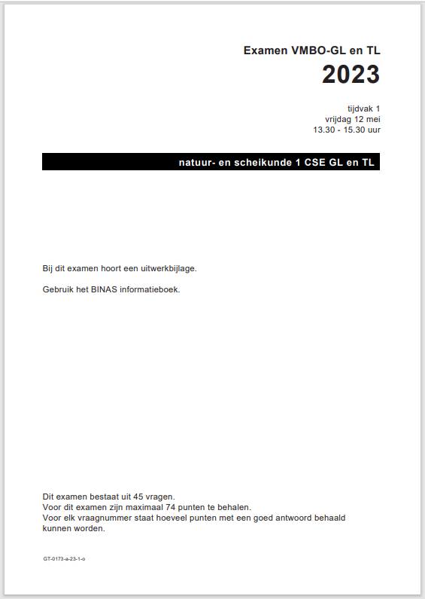
Het examen
Tijdvak 1:
Maandag 18 mei 2026 13:30 – 15:30
37 vragen
28 open vragen
9 gesloten vragen
72 punten
Tijdvak 2:
Dinsdag 16 juni 2026 13:30 – 15:30
2026
Bron: Cito.nl
Notes:
Bart (Scherm)
Onderwerp: Inhoud examen
Extra informatie: Gesloten vragen

Slide 4
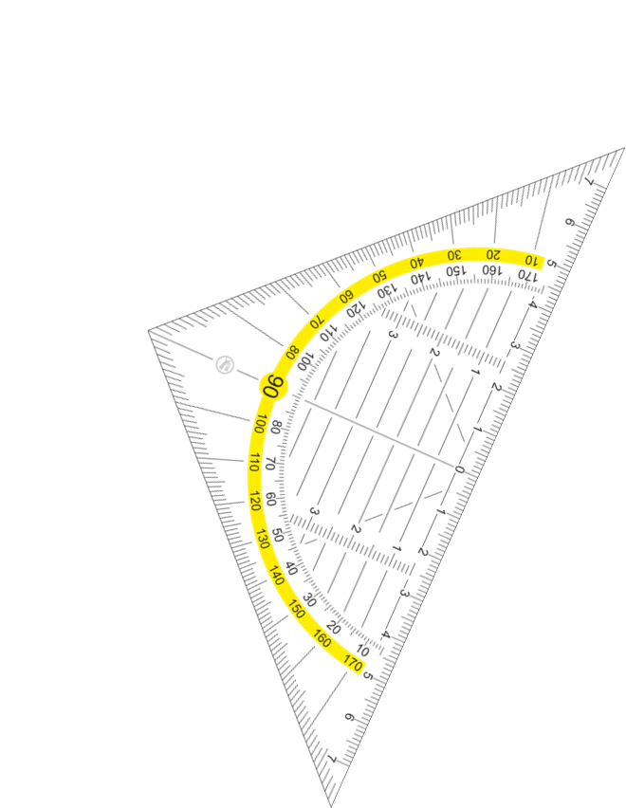


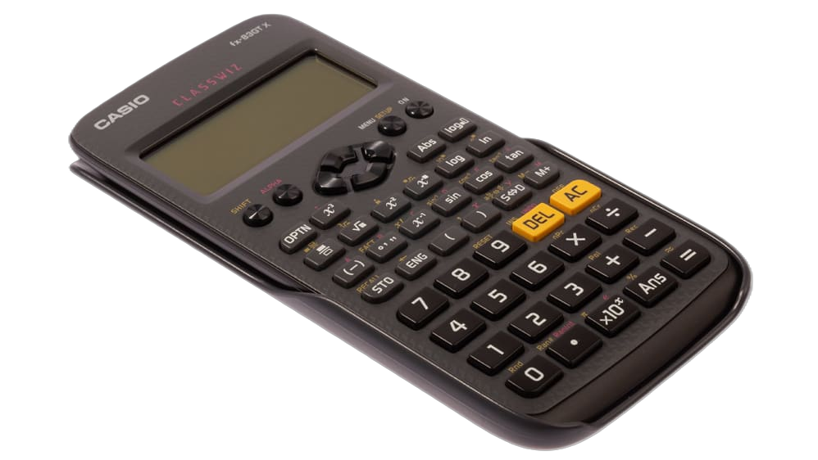
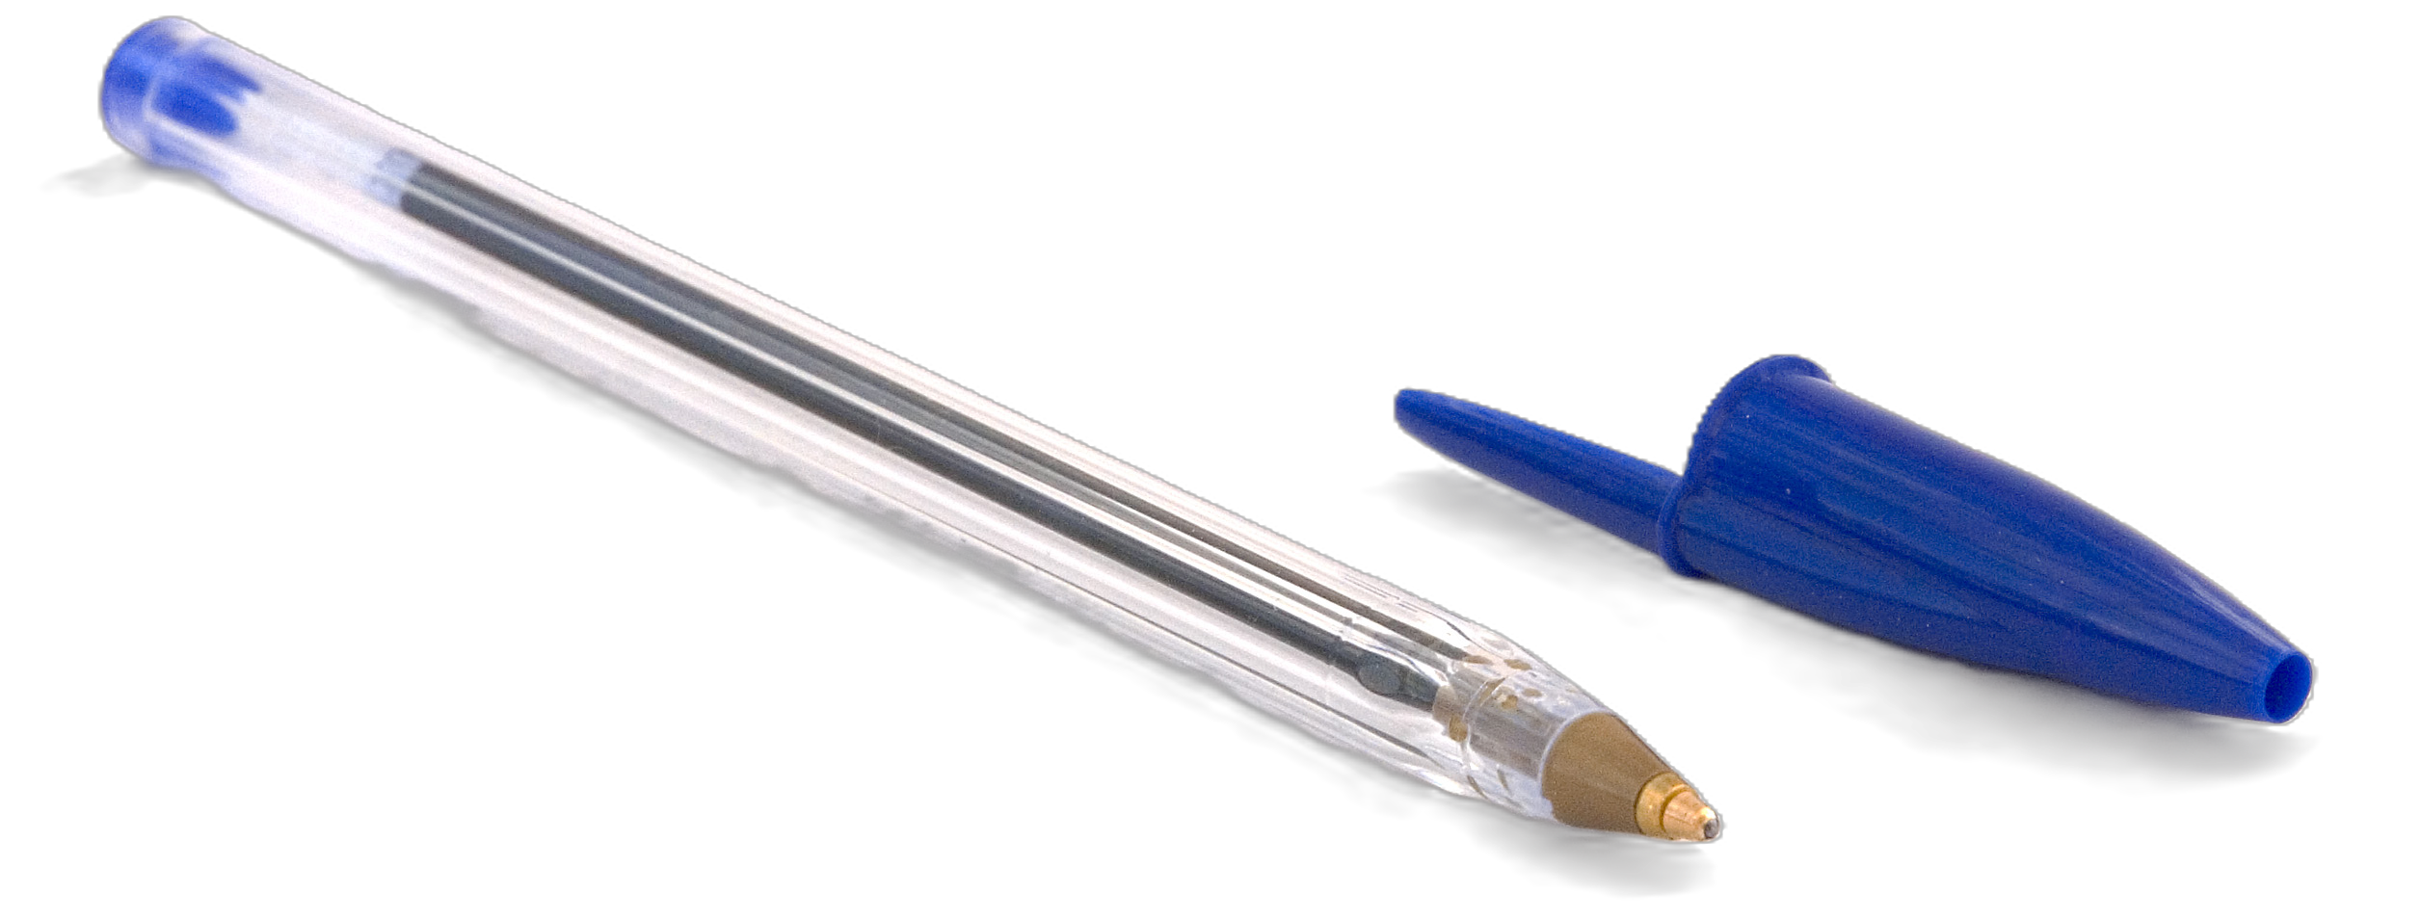

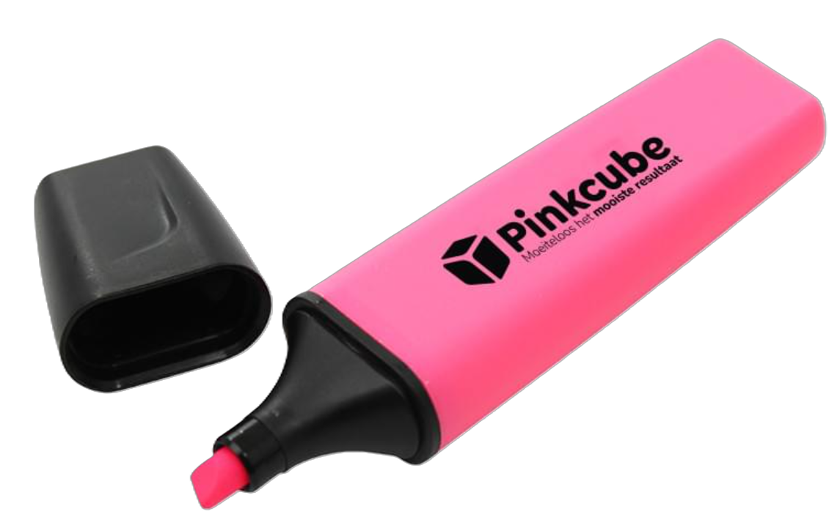
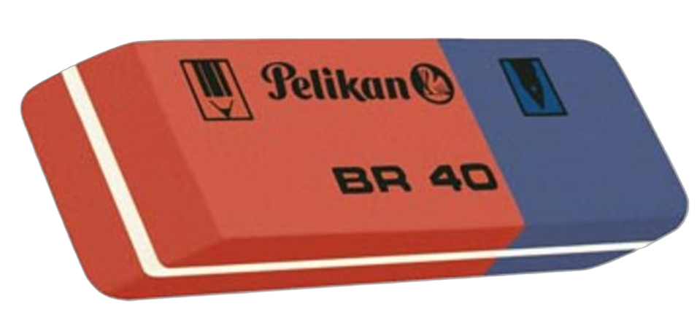
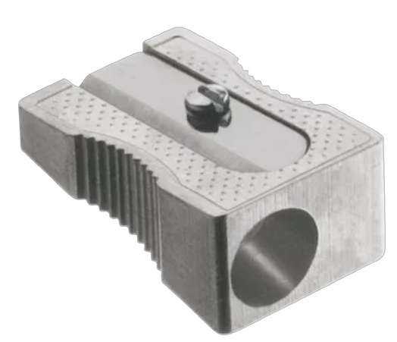
Wat neem je mee?
Meow!
Bronnen
Schrijfwaar
Hulpmiddelen
Notes:
Bart (Scherm)
Onderwerp: Wat neem je mee?

Slide 5
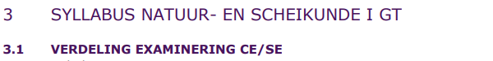
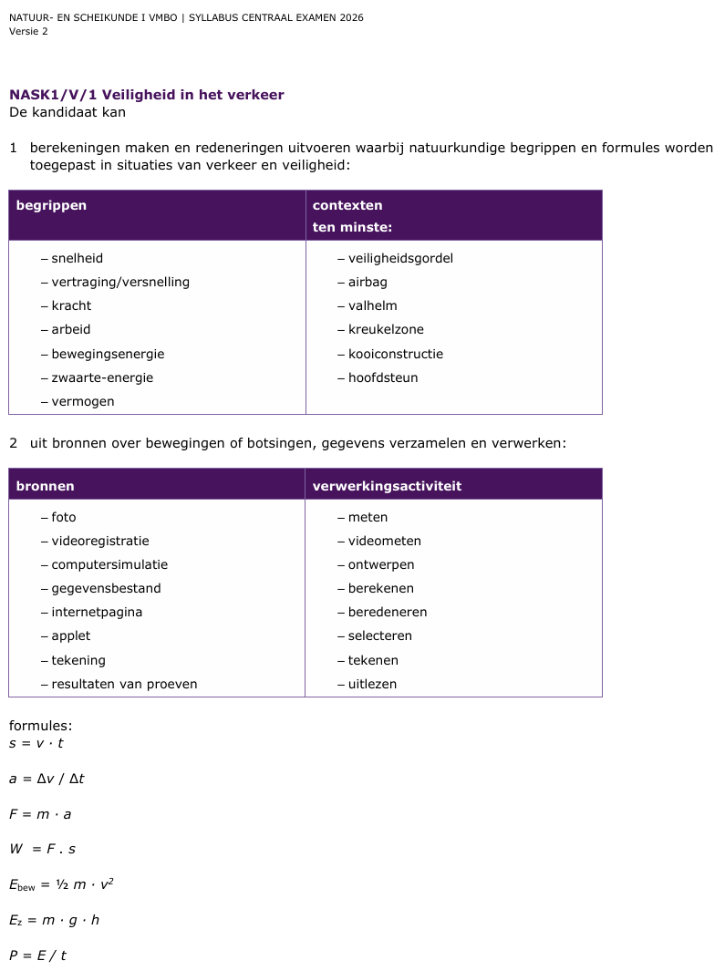

Wat moet je allemaal kennen?
Exameneenheden
Leervaardigheden in het vak natuurkunde
Stoffen en materialen
Elektrische energie
Verbranden en verwarmen
Geluid
Kracht en veiligheid
Veiligheid in het verkeer
Constructies
Vaardigheden in samenhang
(vanaf pagina 25)
Notes:
Bart (Scherm)
Onderwerp: Inhoud examen. Voorbeeld syllabus
Extra info: vanaf pagina 25 is voor vmbo-GT, mini samenvatting van al je werk.

Slide 6
Kijkersvraag
Wat heb ik?
“Wat moet ik doen als ik niet weet wat ik moet doen?!..”
Wat moet ik?
Hoe doe ik dat?
Notes:
Daniel (Scherm)
Onderwerp: Veiligheid in het verkeer
Begrippen: Oplosstrategie, formule kiezen, versnelling, balansmethode, gegevens noteren.

Slide 7
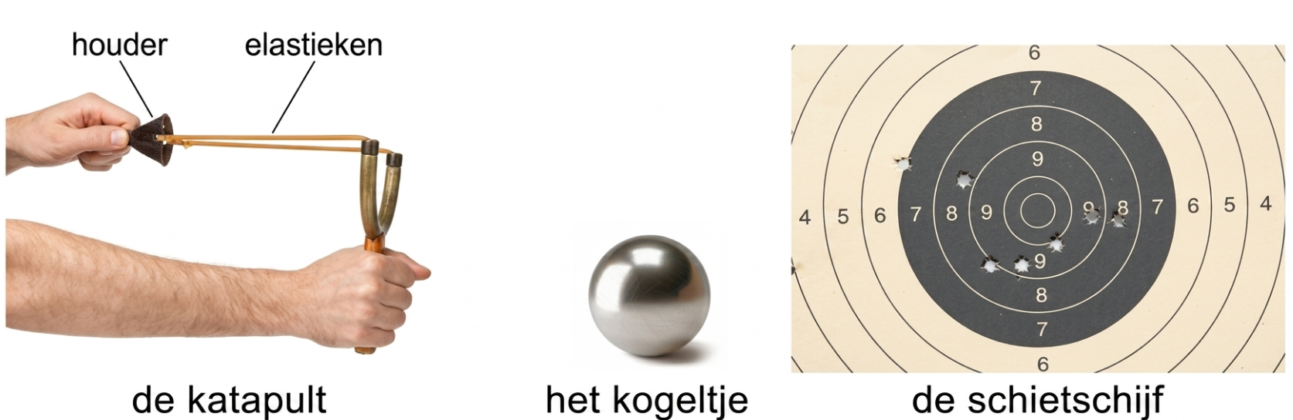
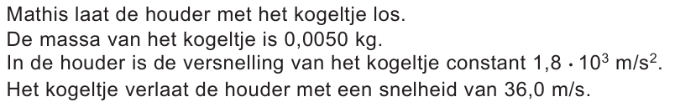





Kijkersvraag
m = 0,0050 kg
$$a=\frac{v_{e}−v_{b}}{t}$$
$$t=\frac{v_{e}−v_{b}}{a}$$
a = 1,8 ∙ 10³ m/s²
$$3=\frac{6}{2}$$
v = 36,0 m/s
$$t=\frac{36,0−0}{1,8∙{10}^{3}}$$
t = ?
$$t=0,02 s$$
Het kogeltje versnelt in 0,02 seconden.
tabel [6&7]
Wat heb ik?
Wat moet ik?
Hoe doe ik dat?
Notes:
Daniel (Scherm)
Onderwerp: Veiligheid in het verkeer
Begrippen: Oplosstrategie, formule kiezen, versnelling, balansmethode, gegevens noteren.

Slide 8
Veiligheid in het verkeer
tabel [7]
Notes:
Daniel (LightBoard)
Onderwerp: Veiligheid in het verkeer
Begrippen: Bewegingsenergie, kinetische energie
Extra informatie: Binas7 formule | Formule Ek=0,5*m*v^2 | Ek=0,5*0,0050*(36,0)^2= 3,2 Joule

Slide 9
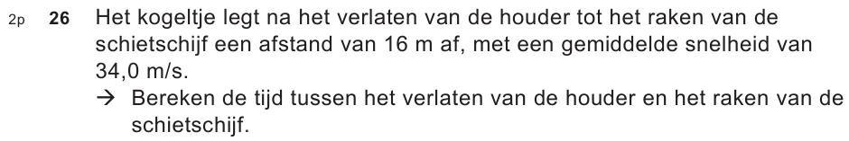
Veiligheid in het verkeer
tabel [7]
Notes:
Daniel (LightBoard)
Onderwerp: Veiligheid in het verkeer
Begrippen: Snelheid en afstand, gemiddelde snelheid, tijdberekening met snelheid en afstand | formule omzetten
Extra informatie: Binas7 formule | Formule v=s/t | t=s/v=16/34,0= 0,47 seconden

Slide 10
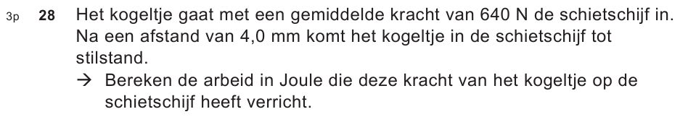
Veiligheid in het verkeer
tabel [7]
Notes:
Daniel (LightBoard)
Onderwerp: Veiligheid in het verkeer
Begrippen: Arbeid, gemiddelde kracht, eenheden omrekenen
Extra informatie: Binas7 formule | Formule W=F*s | W=640*0,004= 2,6 Joule

Slide 11
Veiligheid in het verkeer
zie livestream 2025 – [00:57:24]
Versnelling
Bewegingsenergie
Vertraging (negatieve versnelling)
zie livestream 2024 – [00:29:23]
zie livestream 2023 – [00:07:50]
Notes:
Bart of Daniel of NOS zelf
Onderwerp: Veiligheid in het verkeer
Deze dia is om te verwijzen naar extra vragen uit een oudere stream.
Goed om te gebruiken als deze vragen uit de chat naar voren komen.

Slide 12
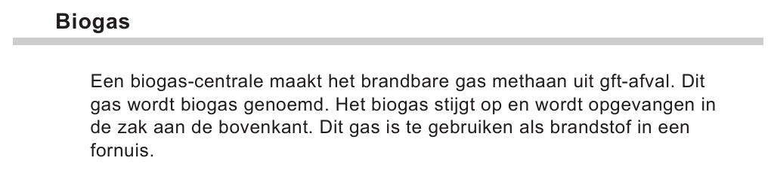
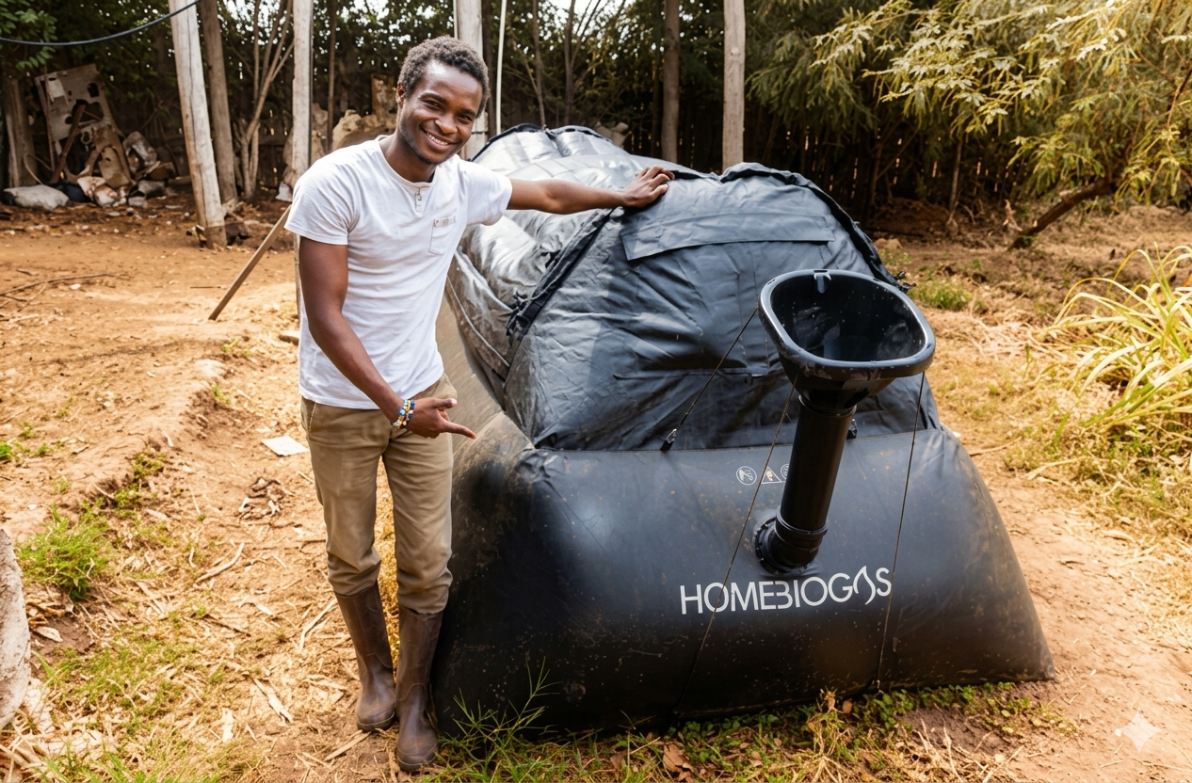
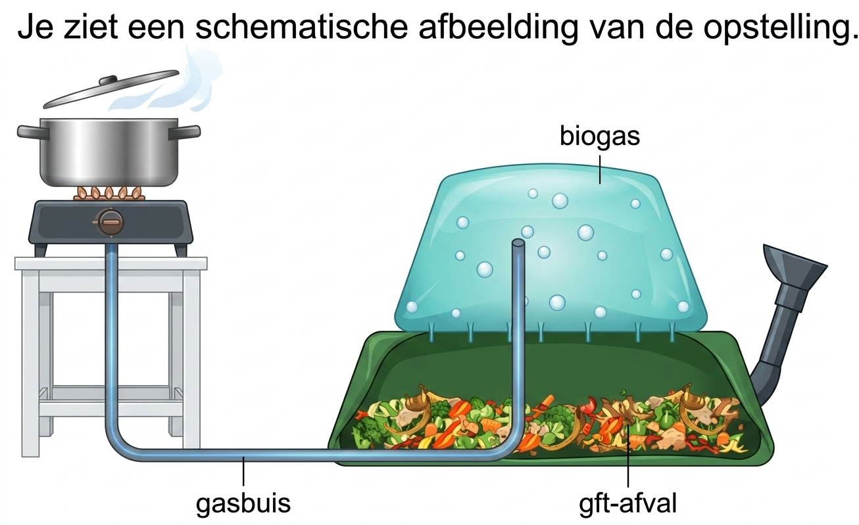
Stoffen en materialen
Notes:
Bart (Scherm)
Onderwerp: Stoffen en materialen

Slide 13
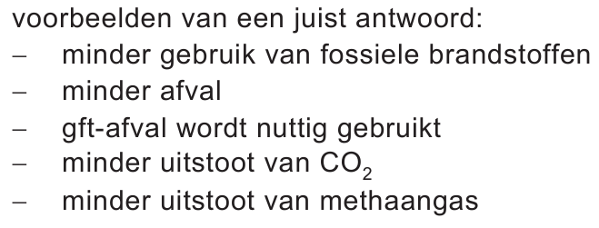
Stoffen en materialen
Notes:
Bart (Scherm)
Onderwerp: Stoffen en materialen

Slide 14

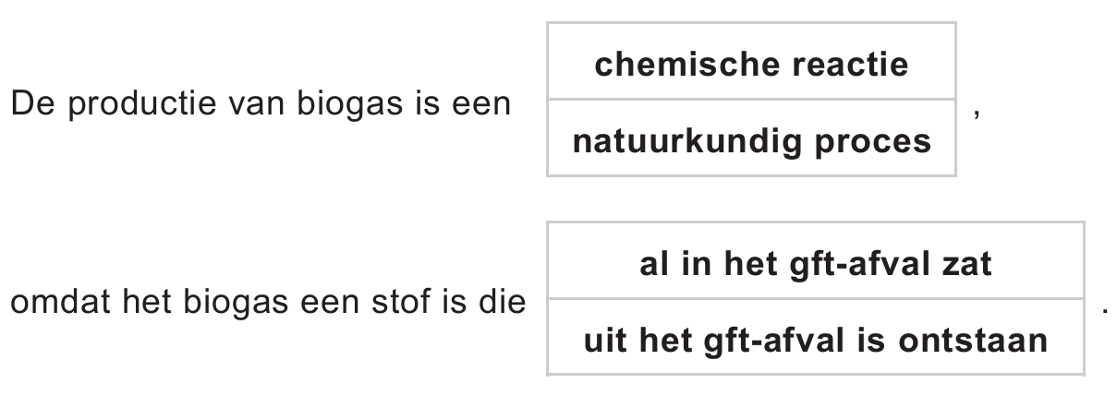
Stoffen en materialen
Notes:
Bart (Scherm)
Onderwerp: Stoffen en materialen
Begrippen: Chemische reactie, natuurkundig proces

Slide 15
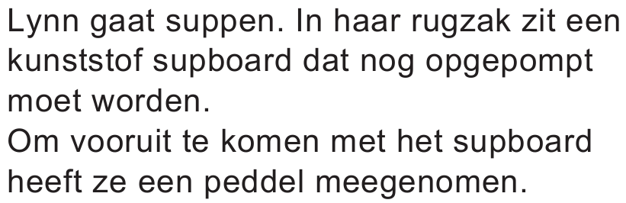

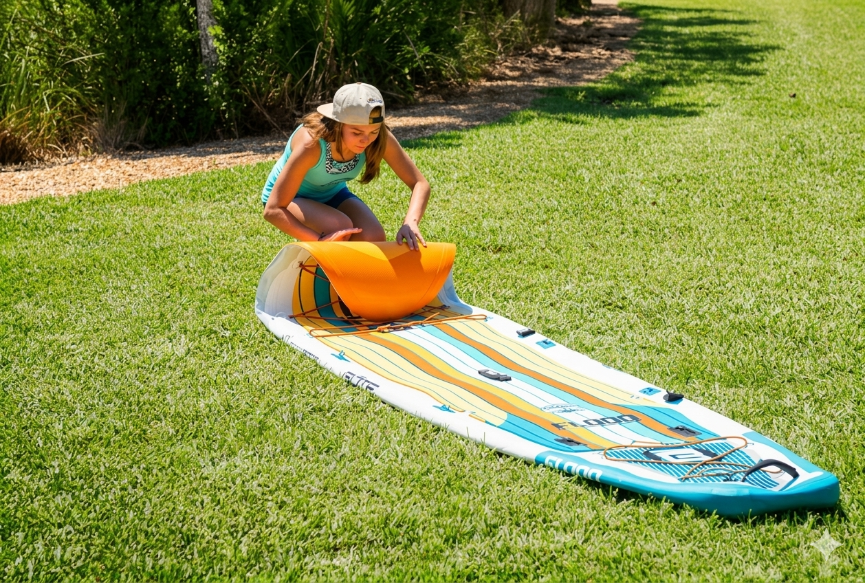
Stoffen en materialen
Sup?!
Notes:
Bart (Scherm)
Onderwerp: Stoffen en materialen
Begrippen: stofeigenschappen, dichtheid

Slide 16
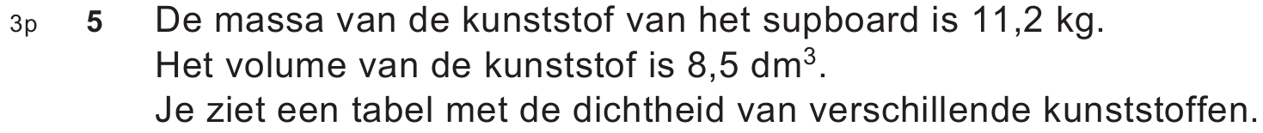
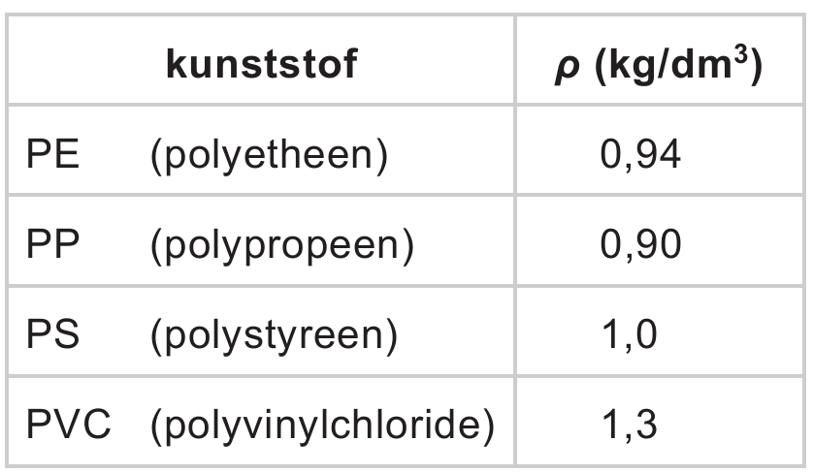
Stoffen en materialen
tabel [9]
Notes:
Bart (Lightboard)
Onderwerp: Stoffen en materialen
Begrippen: stofeigenschappen, dichtheid

Slide 17
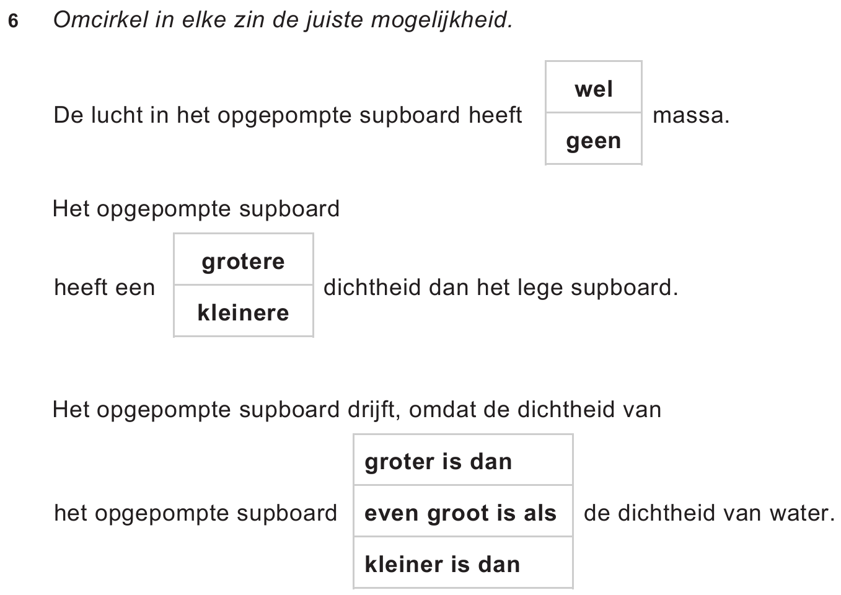
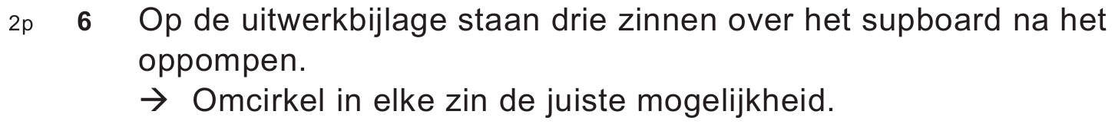

Stoffen en materialen
$$ρ=\frac{m}{V}$$
tabel [9]
Notes:
Bart (Scherm)
Onderwerp: Stoffen en materialen
Begrippen: Dichtheid
Demonstratie: Ballon opblazen: er komt maar een heel klein beetje massa bij, terwijl het volume gigantisch toeneemt.
Volgens AI: Massa ballon met lucht is 5 a 6 keer zo groot als zonder lucht, terwijl volume bijna 360 keer zo groot wordt. Logisch dus dat de dichtheid dan afneemt.

Slide 18
Stoffen en materialen
zie livestream 2025 – [00:11:35]
Stofeigenschappen
Dichtheid (& volume) berekenen
Verbrandingswarmte
Natuurkundig proces of chemische reactie
zie livestream 2025 – [00:15:34]
zie livestream 2024 – [00:41:20]
zie livestream 2024 – [00:11:10]
Notes:
Bart of Daniel of NOS zelf
Onderwerp: Stoffen en materialen
Deze dia is om te verwijzen naar extra vragen uit een oudere stream.
Goed om te gebruiken als deze vragen uit de chat naar voren komen.

Slide 19
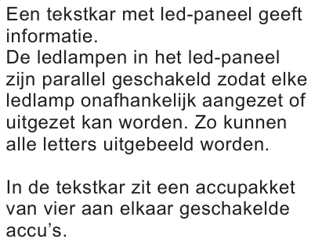
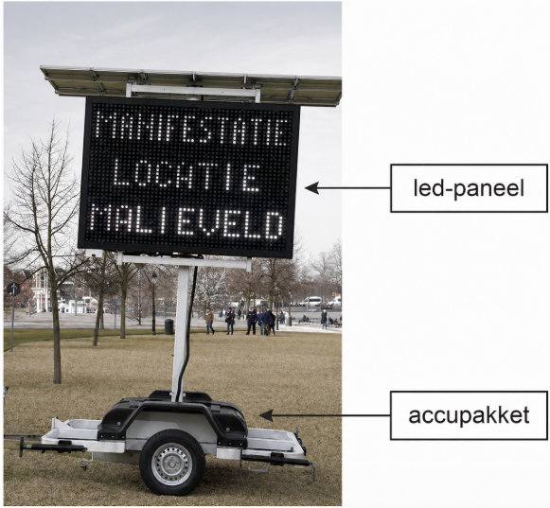

Elektrische energie
Notes:
Daniel (Scherm)
Onderwerp: Elektrische energie
Begrippen: (elektrische)symbolen, parallelschakeling, serieschakeling, elektrische schakeling, gelijkspanning.
Extra informatie: Binas14 betekenis symbolen |

Slide 20
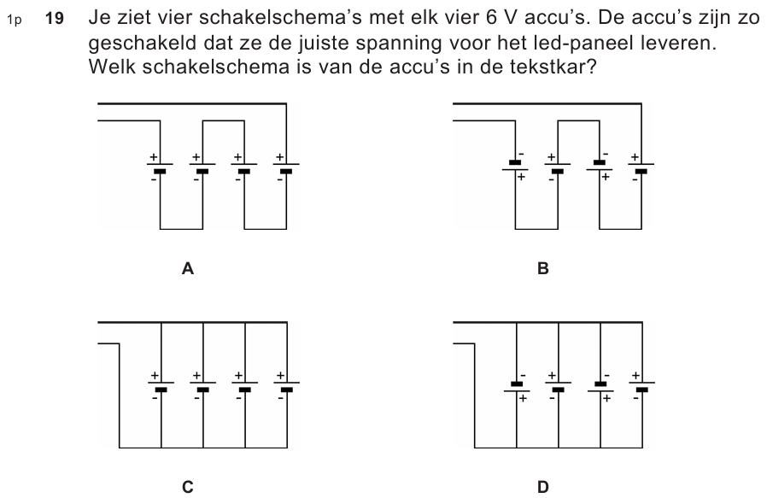
Elektrische energie
Notes:
Daniel (Scherm)
Onderwerp: Elektrische energie
Begrippen: (elektrische)symbolen, parallelschakeling, serieschakeling, elektrische schakeling, wisselspanning.
Extra informatie: Binas14 betekenis symbolen

Slide 21
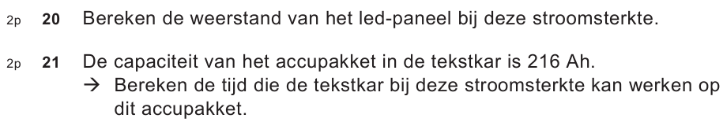
Elektrische energie
tabel [12]
Notes:
Daniel (LightBoard)
Onderwerp: Elektrische energie
Begrippen: weerstand, spanning, stroomsterkte, wet van Ohm, elektrische schakeling
Extra informatie: Binas12 formule| R=U/I | R=24/3,6= 6,7 Ω |

Slide 22
Elektrische energie
tabel [10]
Notes:
Daniel (LightBoard)
Onderwerp: Elektrische energie
Begrippen: Capaciteit, elektrische schakeling, stroomsterkte, ampère-uur
Extra informatie: Binas10 formule | C=I*t | t=C/I = 216/3,6 = 60 h |

Slide 23
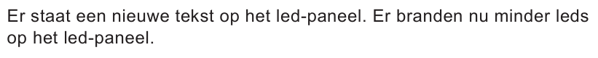
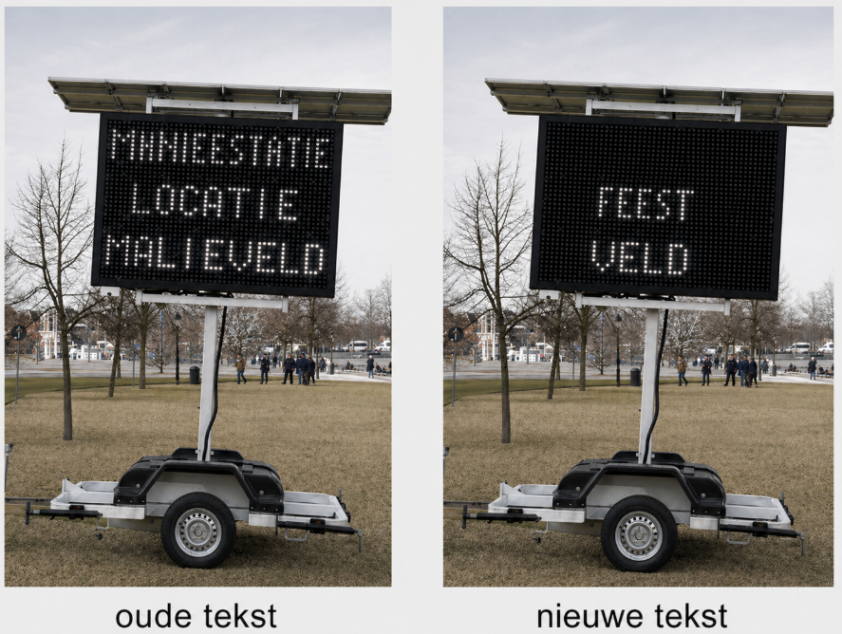
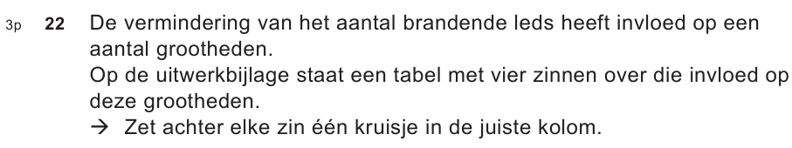
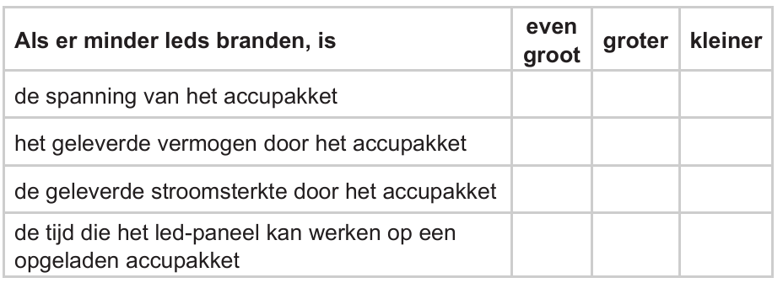
Elektrische energie
tabel [10 & 12]
Notes:
Daniel (Scherm)
Onderwerp: Elektrische energie
Begrippen: Redeneren, vermogen, spanning, stroomsterkte, oorzaak gevolg
Extra informatie: Binas12 formules| P=U*I | C=I*t | Zelfde accupakket, dus spanning gelijk, minder LED dus minder grote stroom, het vermogen daardoor ook kleiner, maar de tijdsduur langer.

Slide 24
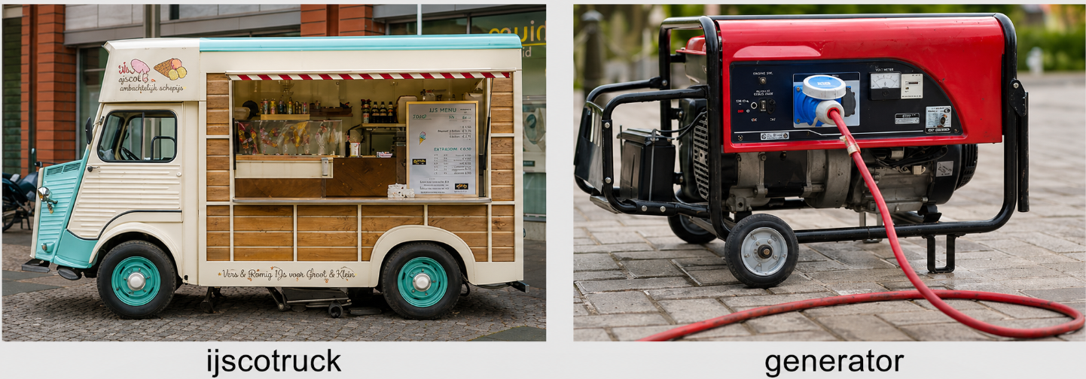


Elektrische energie
Notes:
Daniel (Scherm)
Onderwerp: Elektrische energie
Begrippen: dynamo, spoel, (elektro)magneet
Extra informatie: spoel en magneet (dit zijn ook de onderdelen voor een luidspreker)

Slide 25
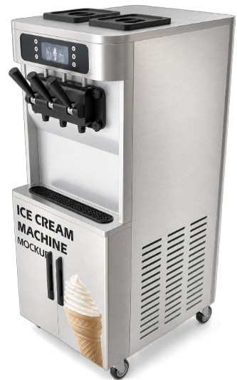
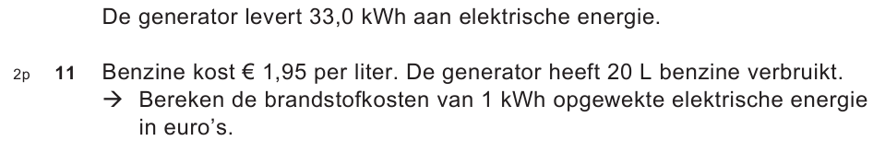
Elektrische energie
Notes:
Daniel (LightBoard)
Onderwerp: Elektrische energie
Begrippen: Kilowattuur, kWh
Extra informatie: geen vaste formule | rekenwerk | verhoudingstabel | 20/33,0*1,95 = €1,18 |

Slide 26
Elektrische energie
zie livestream 2025 – [01:07:50]
Transformator
Vermogen
Vervangingsweerstand
Windingen
Capaciteit-stamp
LDR en transistor
Schakelschema tekenen
zie livestream 2025 – [00:36:06]
zie livestream 2025 – [00:40:35]
zie livestream 2024 – [00:53:48]
zie livestream 2024 – [00:48:14]
zie livestream 2024 – [00:19:48]
zie livestream 2024 – [00:24:24]
Notes:
Bart of Daniel of NOS zelf
Onderwerp: Elektrische energie
Deze dia is om te verwijzen naar extra vragen uit een oudere stream.
Goed om te gebruiken als deze vragen uit de chat naar voren komen.

Slide 27
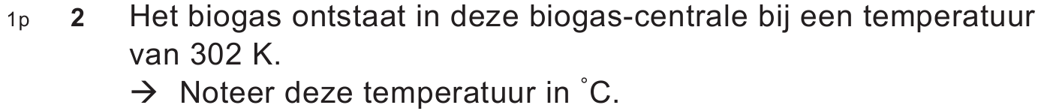
Verbranden en verwarmen
- 273
302 – 273 = 29 °C
0 K = - 273 °C
+ 273
tabel [1]
Notes:
Bart (Scherm)
Onderwerp: Verbranden en verwarmen

Slide 28
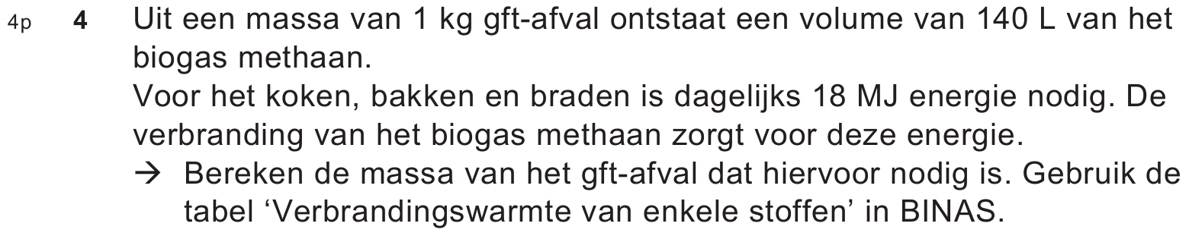
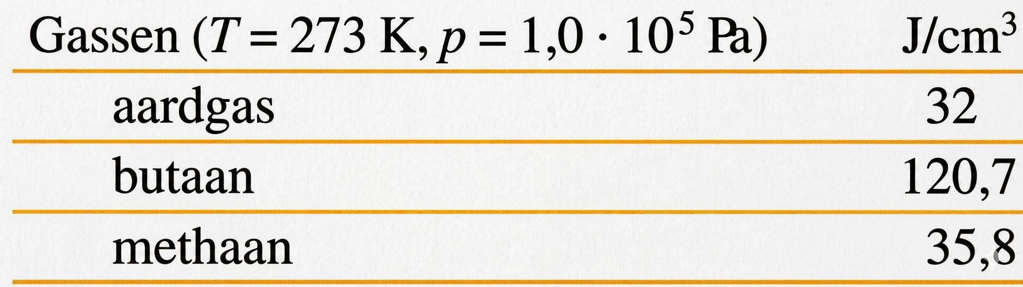
Verbranden en verwarmen
tabel [19]
Notes:
Bart (lightboard)
Onderwerp: verbranden en verwarmen
Methaan -> 35,8 J/cm3 = 35 800 J/dm3 | 140 L = 140 dm3 | 140 * 35 800= 5 012 000 J per 1 kg afval | 18 000 000 / 5 012 000 = 3,6 kg nodig

Slide 29
Verbranden en verwarmen
zie livestream 2025 – [00:48:18]
Energieomzettingen
Temperatuur omrekenen (smeltpunt)
Verbrandingswarmte
zie livestream 2025 – [00:14:11]
zie livestream 2024 – [00:41:20]
Notes:
Bart of Daniel of NOS zelf
Onderwerp: Elektrische energie
Deze dia is om te verwijzen naar extra vragen uit een oudere stream.
Goed om te gebruiken als deze vragen uit de chat naar voren komen.

Slide 30
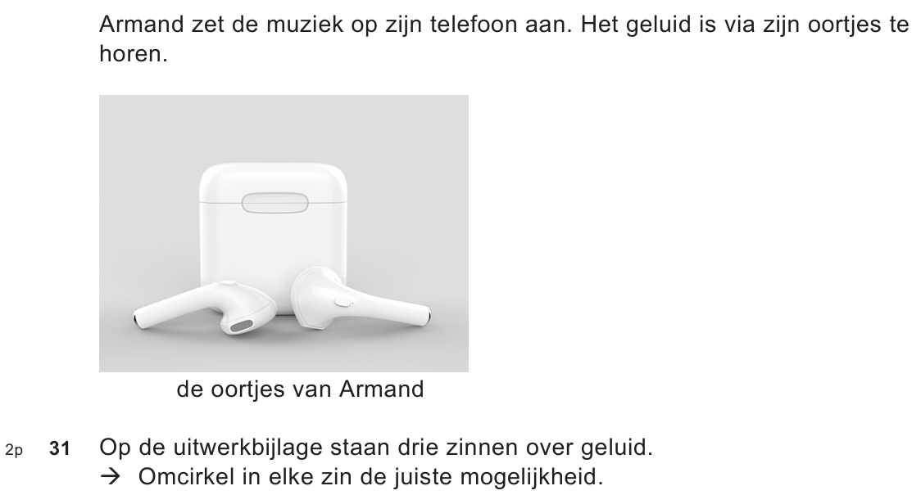
Geluid
Notes:
Bart (Scherm)
Onderwerp: Geluid
Begrippen: frequentie, trillingstijd, hoge- of lage toon

Slide 31
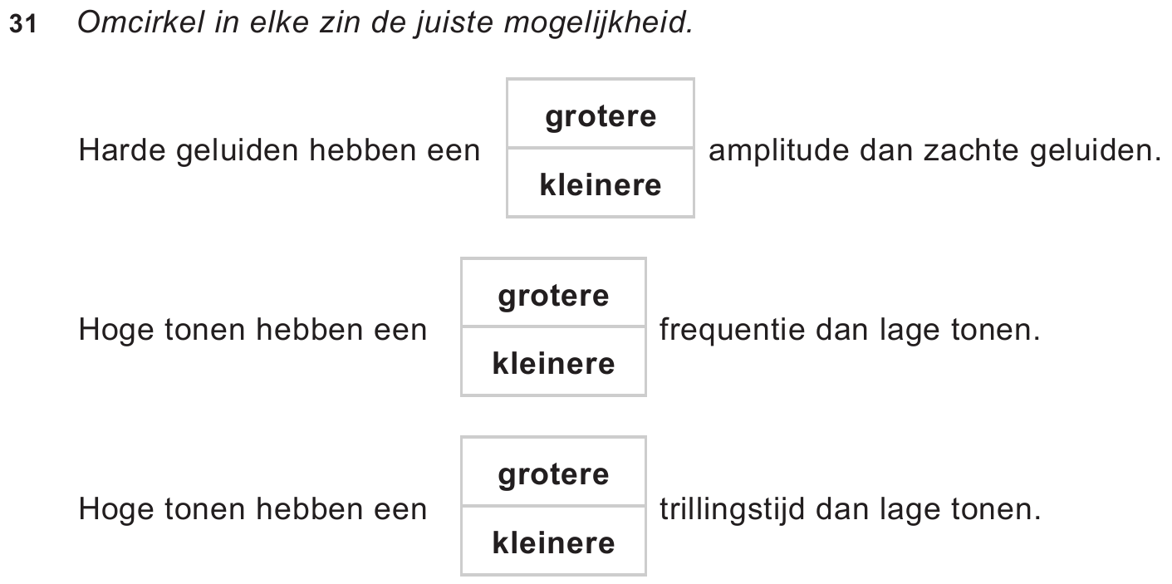
Geluid
Notes:
Bart (Scherm)
Onderwerp: Geluid
Begrippen: frequentie, trillingstijd, hoge- of lage toon

Slide 32
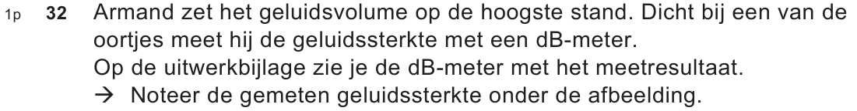
Geluid
Notes:
Bart (scherm)
Onderwerp: Geluid

Slide 33
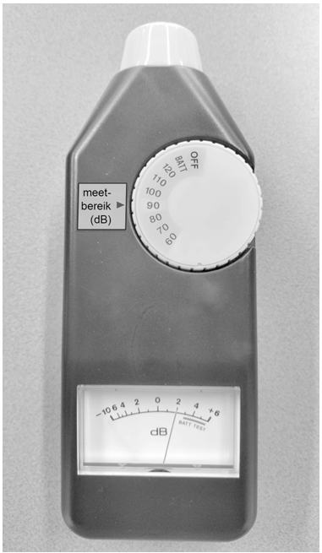
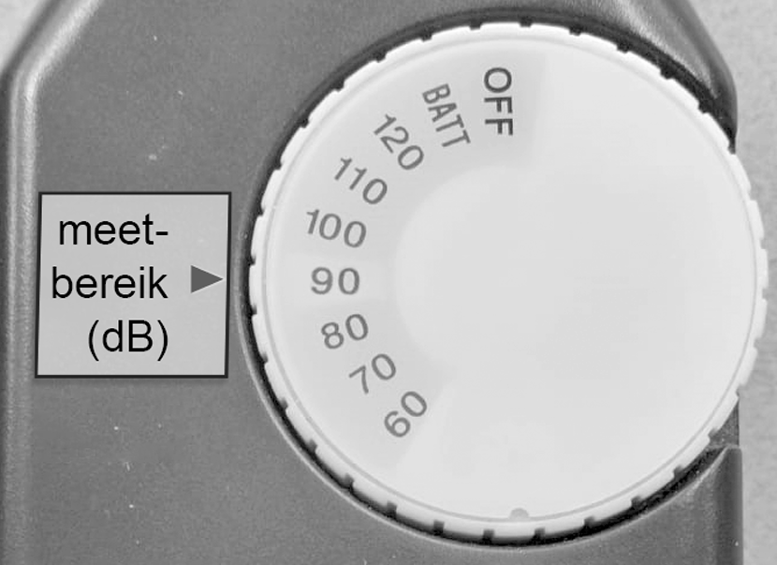
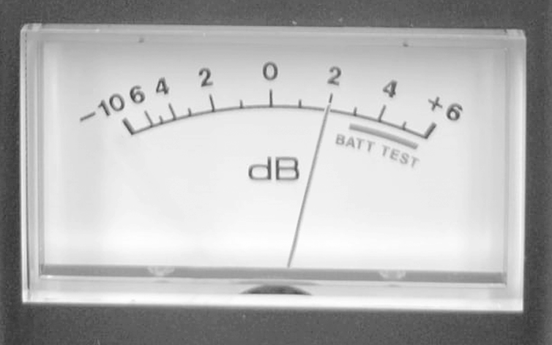
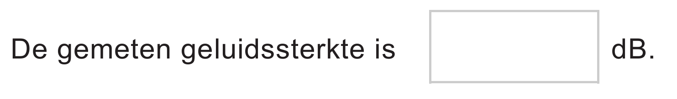
Geluid
92
Notes:
Bart (scherm)
Onderwerp: Geluid
Aflezen decibelmeter / meetapparatuur

Slide 34
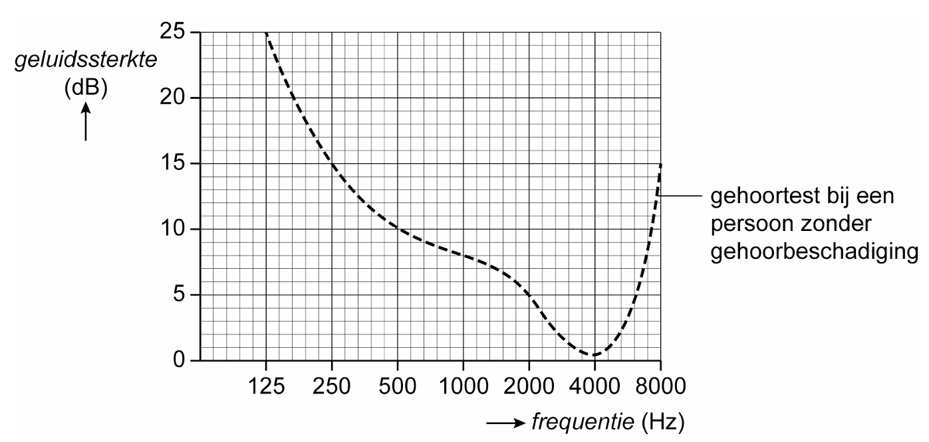
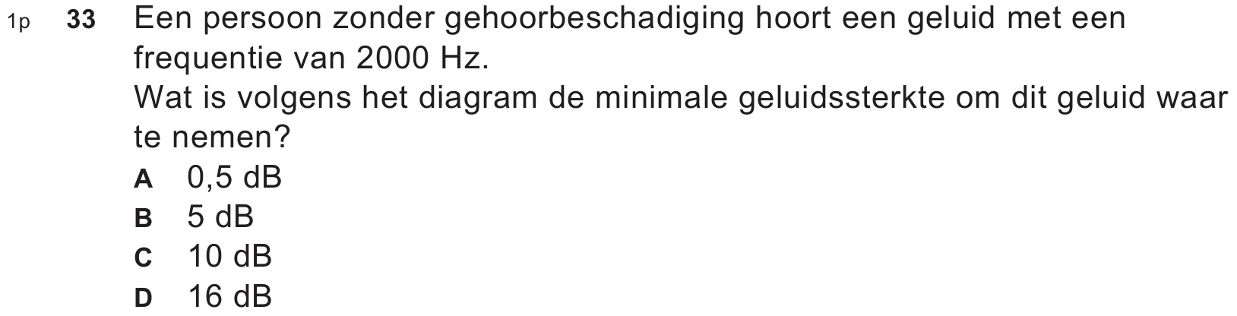
Geluid
Notes:
Bart (scherm)
Onderwerp: Geluid
Aflezen grafiek, interpreteren van informatie in grafiek

Slide 35
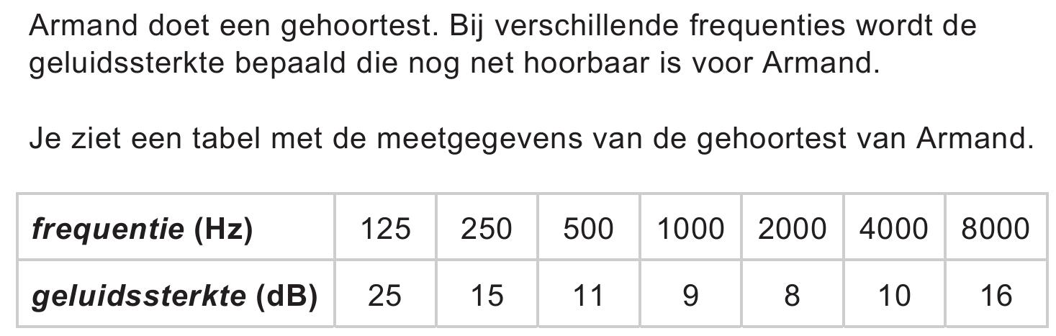
Geluid
Notes:
Bart (scherm)
Onderwerp: Geluid

Slide 36
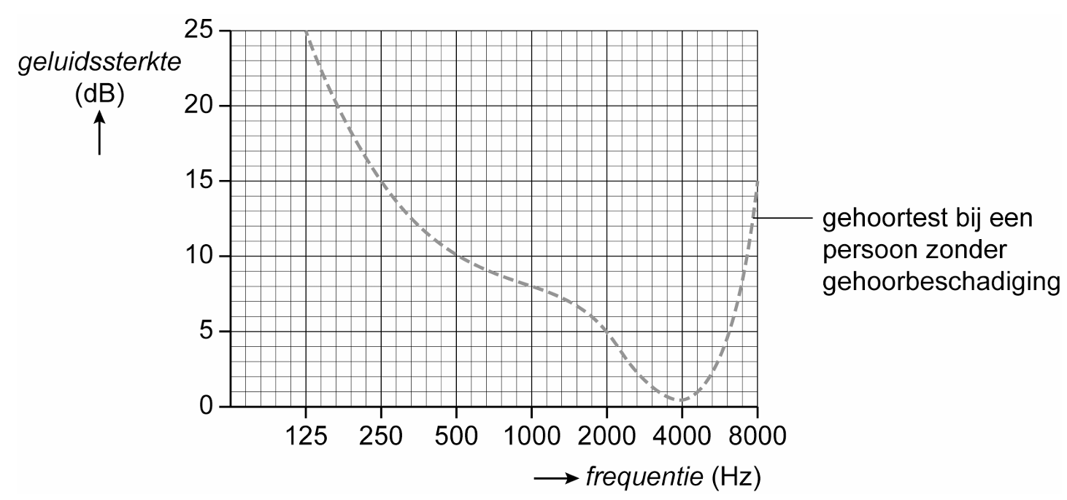

Geluid
Notes:
Bart (scherm)
Onderwerp: Geluid
Grafiek tekenen

Slide 37
Geluid
zie livestream 2025 – [00:22:03]
Frequentie en trillingstijd
Gehoorgevoeligheid
Blootstellingsduur
Geluidssnelheid
Amplitude/frequentie-verandering
Oscilloscoopbeelden
zie livestream 2025 – [00:23:48]
zie livestream 2025 – [00:25:00]
zie livestream 2025 – [00:25:35]
zie livestream 2024 – [00:39:10]
zie livestream 2024 – [00:39:10]
Notes:
Bart of Daniel of NOS zelf
Onderwerp: Geluid
Deze dia is om te verwijzen naar extra vragen uit een oudere stream.
Goed om te gebruiken als deze vragen uit de chat naar voren komen.
luid

Slide 38



Kracht en veiligheid
tabel [7]
Notes:
Daniel (LightBoard)
Onderwerp: Kracht en veiligheid
Begrippen: Veiligheidssysteem, gemiddelde snelheid, remweg, remmen
Extra informatie: Binas7 formule | Formule v_gem=s/t | s=v_gem*t | v_gem=25/2=12,5 m/s | s=12,5*2,6=33 m

Slide 39


Kracht en veiligheid
Traagheid
Notes:
Daniel (Scherm)
Onderwerp: Kracht en veiligheid
Begrippen: Eerste wet Newton, wet van massatraagheid, traagheid, nettokracht is nul
Extra informatie:

Slide 40
Kracht en veiligheid
zie livestream 2024 – [00:45:10]
Stopafstand, remweg, reactie-afstand
Druk
Katrollen
zie livestream 2024 – [00:58:26]
zie livestream 2021 – [00:45:52]
Notes:
Bart of Daniel of NOS zelf
Onderwerp: Kracht en veiligheid
Deze dia is om te verwijzen naar extra vragen uit een oudere stream.
Goed om te gebruiken als deze vragen uit de chat naar voren komen.

Slide 41



Constructies
Notes:
Daniel (Scherm)
Onderwerp: Constructies
Begrippen: Krachten, trekkrachten, duwkrachten, zwaartepunt, aangrijpingspunt

Slide 42




Constructies
DEMO
Notes:
Daniel (Scherm + Studio)
Onderwerp: Constructies
Begrippen: Krachten, vectoren, zwaartepunt, krachten, aangrijpingspunt.

Slide 43

Constructies
5 x 125 = 625 N
Notes:
Daniel (Scherm)
Onderwerp: Constructies
Begrippen: Krachten, vectoren, krachtenschaal, construeren, aangrijpingspunt.

Slide 44


Constructies
6 cm
±0,4 cm
6 x 125 = 750 N
Notes:
Daniel (Scherm)
Onderwerp: Constructies
Begrippen: Krachten, vectoren, zwaartepunt, krachtenschaal, construeren, krachten ontbinden, aangrijpingspunt.

Slide 45

Constructies
tabel [7]
Notes:
Daniel (Scherm + LightBoard)
Onderwerp: Kracht en veiligheid
Begrippen: Moment, momentenwet, evenwicht, zwaartekracht, aangrijpingspunt, verhouding
Extra informatie: Binas7 formule | Formule Fz=m*g | M1=M2 | M=F*l | Fz=70*10=700 N | verhouding afstanden 4,5/1,3=3,46… | kracht op punt S = 3,46…*700=2423 N |

Slide 46
Constructies
zie livestream 2025 – [00:07:16]
Samenstellen
Samenstellen (andere vraag)
Ontbinden
Hefbomen en momentenwet
zie livestream 2024 – [00:05:07]
zie livestream 2023 – [00:35:50]
zie livestream 2024 – [00:13:07]
Notes:
Bart of Daniel of NOS zelf
Onderwerp: Kracht en veiligheid
Deze dia is om te verwijzen naar extra vragen uit een oudere stream.
Goed om te gebruiken als deze vragen uit de chat naar voren komen.

Slide 47
Opfriscursus basiskennis
Fasen (toestanden)
Gas
Vast
Vloeibaar
Faseovergangen
Smelten / stollen (bevriezen)
Verdampen / condenseren
Rijpen / vervluchtigen
Notes:
Bart (scherm)
Opfriscursus basiskennis

Slide 48
Opfriscursus basiskennis
Stofeigenschappen
Fase (vast, vloeibaar of gasvormig) bij normale druk en temperatuur
Kleur
Geur
Oplosbaarheid in water
Kookpunt
Smeltpunt
Geleiding van elektriciteit
Dichtheid
Tip: een stofeigenschap is voor die stof altijd hetzelfde (massa en volume zijn dat bijvoorbeeld niet, dus geen stofeigenschap!)
Notes:
Bart (scherm)
Opfriscursus basiskennis

Slide 49
Opfriscursus basiskennis
Warmtetransport
Straling (geen tussenstof nodig, zoals warmte van de zon)
Stroming (via vloeistof of gas)
Geleiding (door een vaste stof of van de ene stof naar een andere stof)
Omrekenen van km/h maar m/s en andersom:
x 3,6
10 m/s = 36 km/h
÷ 3,6
Notes:
Bart (scherm)
Opfriscursus basiskennis

Slide 50


Opfriscursus basiskennis
Een aantal elektrische componenten
LDR (meer licht = lagere weerstand, dus meer stroom)
NTC (hogere temperatuur = lagere weerstand, dus meer stroom)
Diode (laat stroom in maar één richting door (doorlaatrichting))
LED (lichtgevende diode)
diode
LED
Notes:
Bart (scherm)
Opfriscursus basiskennis

Slide 51

Opfriscursus basiskennis
Meer elektrische componenten (er zijn er nóg meer)
Condensator (soort tijdelijke (snelle) batterij)
Relais (schakelt via de ene stroomkring een andere stroomkring in aan- of uitstand, dit werkt middels magnetisme)
Dubbele isolatie (twee isolatielagen bij een elektrisch apparaat waardoor een schok krijgen vrijwel onmogelijk is)
Transistor
Basis, collector en emitter:
Notes:
Bart (scherm)
Opfriscursus basiskennis

Slide 52
Opfriscursus basiskennis
Stroomrichting: van plus naar min
Elektronenstroom: van min naar plus
Dingen die bestaan uit (minstens) een spoel en een magneet:
Generator / dynamo
Luidspreker
Microfoon
Traagheid: er is kracht nodig om een voorwerp te versnellen of vertragen. Hoe meer massa, hoe meer kracht nodig, dus een grotere ‘traagheid’
Notes:
Bart (scherm)
Opfriscursus basiskennis

Slide 53
Opfriscursus basiskennis
Nettokracht 0 → er verandert niets aan de beweging
Nettokracht > 0 → je versnelt
Nettokracht < 0 → je vertraagt
Drijven, zinken en zweven:
Drijven: dichtheid van voorwerp is kleiner dan dat van de vloeistof (meestal water)
Zinken: dichtheid van voorwerp is groter dan dat van de vloeistof
Zweven: dichtheid van voorwerp is even groot als dat van de vloeistof
Notes:
Bart (scherm)
Opfriscursus basiskennis

